Slide 1





PHÒNG GIÁO DỤC VÀ ĐÀO TẠO
HỘI THI
GIÁO VIÊN GIỎI BẬC TIỂU HỌC CẤP HUYỆN
NĂM HỌC 2023-2024
Giáo viên:
Đơn vị: Trường Tiểu học

Slide 2




BÁO CÁO
ỨNG DỤNG CÔNG NGHỆ THÔNG TIN VÀO DẠY MÔN TOÁN LỚP 5

Slide 3



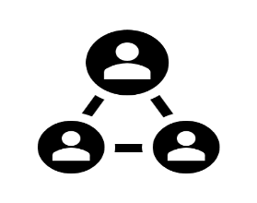
1
PHẦN MỞ ĐẦU
2
3
CẤU TRÚC BÁO CÁO
NỘI DUNG BIỆN PHÁP
4
KẾT QUẢ VÀ ỨNG DỤNG
KẾT LUẬN VÀ KIẾN NGHỊ

Slide 4




01
PHẦN MỞ ĐẦU

Slide 5
Môn Toán lớp 5 là một trong những môn học quan trọng trong chương trình giáo dục tiểu học
1. Lí do chọn biện pháp
Mục tiêu chính của môn Toán lớp 5
Toán học là môn khoa học tự nhiên có tính lôgic và tính chính xác cao, nó là chìa khoá mở ra sự phát triển của các bộ môn khoa học khác
. Nhằm tìm ra một số biện pháp gây hứng thú và nâng cao hiệu quả học tập môn Toán

Slide 6
NỘI DUNG NGHIÊN CỨU

Slide 7
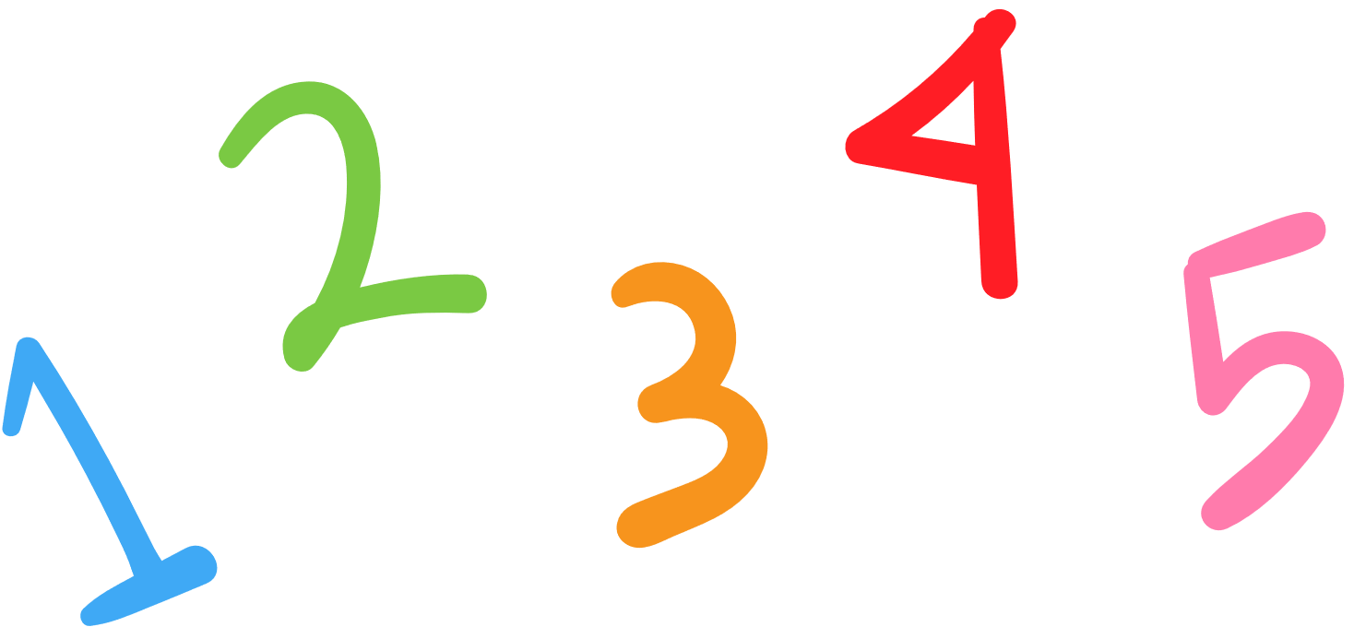

1. CƠ SỞ LÍ LUẬN
Nhằm đổi mới Chương trình Giáo dục Phổ thông Bộ Giáo dục và Đào tạo đã ban hành Thông tư số 32/2018/TT-BGDĐT ; Thông tư số 27/2020/TT-BGDĐT; ông văn số 4096/BGDĐT-CNTT
MATH
Môn Toán lớp 5 vẫn đang thực hiện học theo Chương trình Giáo dục phổ thông 2006 : Bộ Giáo dục và Đào tạo đã ban hành Công văn số 3799/BGDĐT GDTH

Slide 8


2. CƠ SỞ THỰC TIỄN
THỰC TRẠNG
Năm học 2022-2023 tôi được BGH nhà trường phân công làm công tác giảng dạy tại lớp 5
健康是一种身体上、精神上和社会适应上的完好状态，而不是没有疾病及虚弱现象。
Bổ sung tình hình sơ lược của lớp

Slide 9
Thực trạng vấn đề
Thuận lợi
Khó khăn
Cơ sở vật chất đầy đủ, khang trang,...
Có nhiều công cụ hỗ trợ giảng dạy
BGH luôn quan tâm
Giáo viên nhiệt tình, yêu nghề, mén trẻ.
HS có sự khác biệt về trình độ, kiến thức và khả năng học.
Giáo viên: một số chưa nắm vững phương pháp
Thời lượng chương trình nâng cao
Một số gia đình hoàn cảnh

Slide 10
BẢNG KHẢO SÁT HỨNG THÚ VỚI MÔN TOÁN ĐẦU NĂM
Thời điểm khảo sát : Tháng 10/2022

Slide 11
KẾT QUẢ KHẢO SÁT ĐẦU NĂM
Thời điểm khảo sát : Tháng 10/2022

Slide 12
02
CÁC BIỆN PHÁP THỰC HIỆN

Slide 13
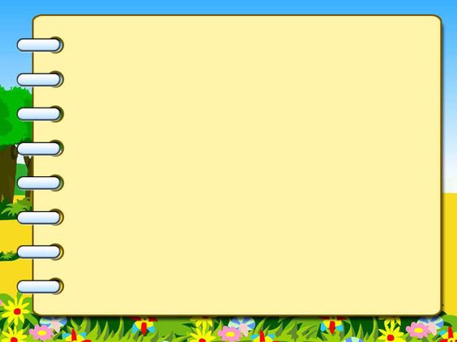
01
ỨNG DỤNG MỘT SỐ PHẦN MỀM VÀO THIẾT KẾ BÀI GIẢNG ĐIỆN TỬ.
ỨNG DỤNG CÔNG NGHỆ THÔNG TIN VÀO THIẾT KẾ TRÒ CHƠI HỌC TẬP.
02
ỨNG DỤNG CÔNG NGHỆ THÔNG TIN VÀO VIỆC THIẾT KẾ PHIẾU HỌC TẬP HOẶC PHIẾU KHẢO SÁT NHẰM ĐÁNH GIÁ NĂNG LỰC TOÁN HỌC CỦA HỌC SINH.
03
04
SỬ DỤNG TRANG WEB TƯƠNG TÁC

Slide 14
ỨNG DỤNG MỘT SỐ PHẦN MỀM VÀO THIẾT KẾ BÀI GIẢNG ĐIỆN TỬ.
01
1
Chọn phần mềm
Biện pháp 1
Ứng dụng một số phần mềm vào thiết kế bài giảng điện tử.
2
健康是一种身体上、精神上和社会适应上的完好状态，而不是没有疾病及虚弱现象。
Lên ý tưởng và kế hoạch
3
Sử dụng tính năng của phần mềm
4
Sử dụng hình ảnh và video; Tối ưu hóa cho trình chiếu

Slide 15

3. 1. 1. Ứng dụng phần mềm soạn thảo văn bản hoặc slide:
Để tạo bài giảng, giáo viên có thể sử dụng các phần mềm soạn thảo văn bản như Microsoft Word hoặc Google Docs, hoặc các phần mềm soạn slide như Microsoft PowerPoint hoặc Google Slides. Các công cụ này giúp giáo viên tạo ra những bài giảng đẹp và chuyên nghiệp với hình ảnh, âm thanh và đồ họa hấp dẫn.

Slide 16
3.1. Ứng dụng phần mềm soạn thảo văn bản hoặc slide:
* Ví dụ: Để thiết kế bài giảng “Diện tích hình tam giác” – SGK Toán 5 – Trang 87 bằng phần mềm Microsoft PowerPoint ta có thể làm như sau:
Bước 1: Mở PowerPoint và chọn "Blank Presentation" (Trang trống)
Bước 2: Thêm tiêu đề cho trang
Bước 3: Thêm một slide mới bằng
Bước 4: Chọn hình tam giác từ các tùy chọn hình dạng.
Bước 5: Chọn hình tam giác và sử dụng nút "Format Shape" .
Bước 6: Thêm kích thước và diện tích của hình tam giác ..
Bước 7: Thêm các bước để tính diện tích hình tam giác ..
Bước 8: Thêm các ví dụ để minh họa cách tính diện tích hình tam giác .
Bước 9: Chèn một hình ảnh minh họa về hình tam giác .
Bước 10: Kiểm tra lại các lỗi chính tả và định

Slide 17
3.1.2. Ứng dụng phần mềm thiết kế bài tập trực tuyến
Giáo viên có thể sử dụng các phần mềm trực tuyến như Kahoot hoặc Quizlet để tạo ra các bài kiểm tra trắc nghiệm hoặc câu hỏi trả lời nhanh. Các công cụ này giúp tăng tính tương tác trong lớp học, giúp học sinh tham gia tích cực hơn và giúp giáo viên đánh giá hiệu quả hơn.

Slide 18
3.1.2. Ứng dụng phần mềm thiết kế bài tập trực tuyến
Ví dụ: Để sử dụng phần mềm Quizlet để thiết kế bài tập “Chia một số thập phân cho một số tự nhiên” trong môn toán lớp 5, ta có thể làm theo các bước sau:
Bước 1: Đăng nhập vào tài khoản Quizlet của bạn.
Bước 2: Nhấp vào nút "Create" ở góc trên bên phải của trang web Quizlet.
Bước 3: Chọn "Create a study set" để tạo một bộ câu hỏi mới.
Bước 4: Đặt tên cho bộ câu hỏi của bạn và nhập các bài tập chia số thập phân cho một số tự nhiên vào ô "Term" và "Definition".
Bước 5: Tạo các nhóm câu hỏi bằng cách sử dụng tính năng "Group" và phân loại các câu hỏi theo chủ đề hoặc loại câu hỏi
Bước 6: Thêm các hình ảnh hoặc âm thanh vào các câu hỏi nếu cần.
Bước 7: Kiểm tra và chỉnh sửa bộ câu hỏi của bạn để đảm bảo rằng nó hoàn chỉnh và không có sai sót.
Bước 8: Lưu bộ câu hỏi và sử dụng chúng để kiểm tra kiến thức của học sinh hoặc chia sẻ bộ câu hỏi với các giáo viên hoặc học sinh khác.

Slide 19
3.1.3. Ứng dụng video và hình ảnh động để giải thích khái niệm toán học
Sử dụng video và hình ảnh động là một phương pháp rất hiệu quả để giúp học sinh hiểu và hứng thú với môn Toán. Giáo viên có thể sử dụng các video và hình ảnh động để giải thích các khái niệm toán học khó hiểu một cách trực quan và sinh động.

Slide 20
ỨNG DỤNG CÔNG NGHỆ THÔNG TIN VÀO THIẾT KẾ TRÒ CHƠI HỌC TẬP.
02
1
+ Chọn phần mềm thiết kế trò chơi phù hợp
Biện pháp 2
Ứng dụng công nghệ thông tin vào thiết kế trò chơi học tập.
2
健康是一种身体上、精神上和社会适应上的完好状态，而不是没有疾病及虚弱现象。
Chọn đối tượng học sinh và mục tiêu học tập
3
Xác định cấu trúc trò chơi; Thiết kế giao diện trò chơi
4
Tạo các chức năng trong trò chơi

Slide 21
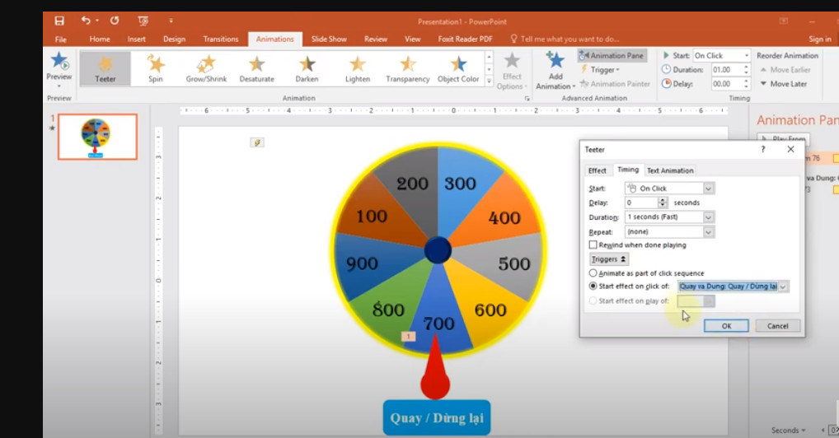
VÍ DỤ

Slide 22
ỨNG DỤNG CÔNG NGHỆ THÔNG TIN VÀO VIỆC THIẾT KẾ PHIẾU HỌC TẬP HOẶC PHIẾU KHẢO SÁT NHẰM ĐÁNH GIÁ NĂNG LỰC TOÁN HỌC CỦA HỌC SINH
03
Biện pháp 3
Sử dụng các công cụ thiết kế đồ họa trực quan để tạo ra các mẫu phiếu học tập hoặc phiếu khảo sát. Các công cụ này cho phép người dùng tạo ra các bố cục, biểu tượng và hình ảnh một cách dễ dàng mà không cần có kỹ năng đồ họa chuyên nghiệp. Các công cụ thiết kế đồ họa trực quan phổ biến nhất bao gồm Canva, Piktochart, và Adobe Spark…
健康是一种身体上、精神上和社会适应上的完好状态，而不是没有疾病及虚弱现象。

Slide 23
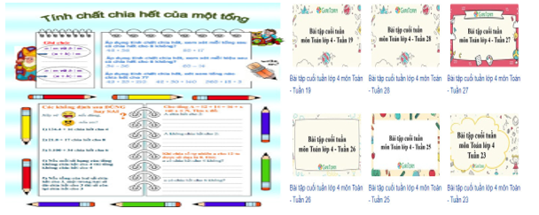
VÍ DỤ

Slide 24
04
SỬ DỤNG TRANG WEB TƯƠNG TÁC
Biện pháp 4
Một số trang web tương tác như Quizlet, Kahoot, Socrative,... là những công cụ giáo dục trực tuyến cho phép giáo viên và học sinh tạo và thực hiện các bài tập, câu hỏi, trò chơi, đánh giá.
健康是一种身体上、精神上和社会适应上的完好状态，而不是没有疾病及虚弱现象。

Slide 25

VÍ DỤ
Sử dụng trang web tương tác Quizlet thiết kế bài tập “Giải toán về tỉ số phần trăm”
- Truy cập trang web Quizlet và đăng nhập vào tài khoản
- Tạo một bộ flashcards mới bằng cách nhấp vào nút "Create" trên thanh menu.
- Đặt tên cho bộ flashcards của bạn và tạo hai thẻ (cards) mới, mỗi thẻ đại diện cho một câu hỏi và một câu trả lời.
- Đặt câu hỏi cho thẻ đầu tiên bằng cách ghi: "Giải toán về tỉ số phần trăm".
- Đặt câu trả lời cho thẻ đầu tiên bằng cách ghi: "Tìm tỉ số phần trăm của hai số”
- Đặt câu hỏi cho thẻ thứ hai bằng cách ghi: "Ví dụ: Tìm tỉ số phần trăm của hai số 315 và 600".

Slide 26
04
KẾT QUẢ VÀ ỨNG DỤNG

Slide 27
1. Kết quả
- Qua việc áp dụng biện pháp trên vào giảng dạy, tôi nhận thấy học sinh rất hứng thú trong các tiết học toán. Các em nắm đựợc nội dung bài mới, vận dụng được kiến thức bài mới vào giải các bài tập trong sách giáo khoa và các bài toán có tính thực tế.

Slide 30
2. Ứng dụng
- Biện pháp này của tôi đã được tôi áp dụng thành công và mang lại hiệu quả dạy học cao tại học sinh lớp 5A1, trường Tiểu học AAAA, thành phố BBBBB, tỉnh BBBBB năm học 2022-2023. Biện pháp này có thể ứng dụng vào việc dạy học môn Toán và nhiều môn học khác cho học sinh lớp 4 và các khối lớp khác trong phạm vi trường, huyện, tỉnh, thành phố.

Slide 31
04
KẾT LUẬN VÀ KIẾN NGHỊ

Slide 32



Kết luận
việc ứng dụng công nghệ thông tin vào dạy học môn Toán lớp 5 sẽ giúp cho học sinh có được một phương pháp học tập mới, động lực học tập cao hơn và nâng cao sự hiểu biết và kỹ năng giải quyết bài toán Toán học
2. Những kiến nghị
+ Đối với BGH nhà trường và các cấp quản lí: Chuẩn bị về cơ sở vật chất, đào tạo kỹ năng cho GV,....
+ Đối với giáo viên: Nắm vững kiến thức, Tìm hiểu và lựa chon các phần mềm phù hợp,...

Slide 33
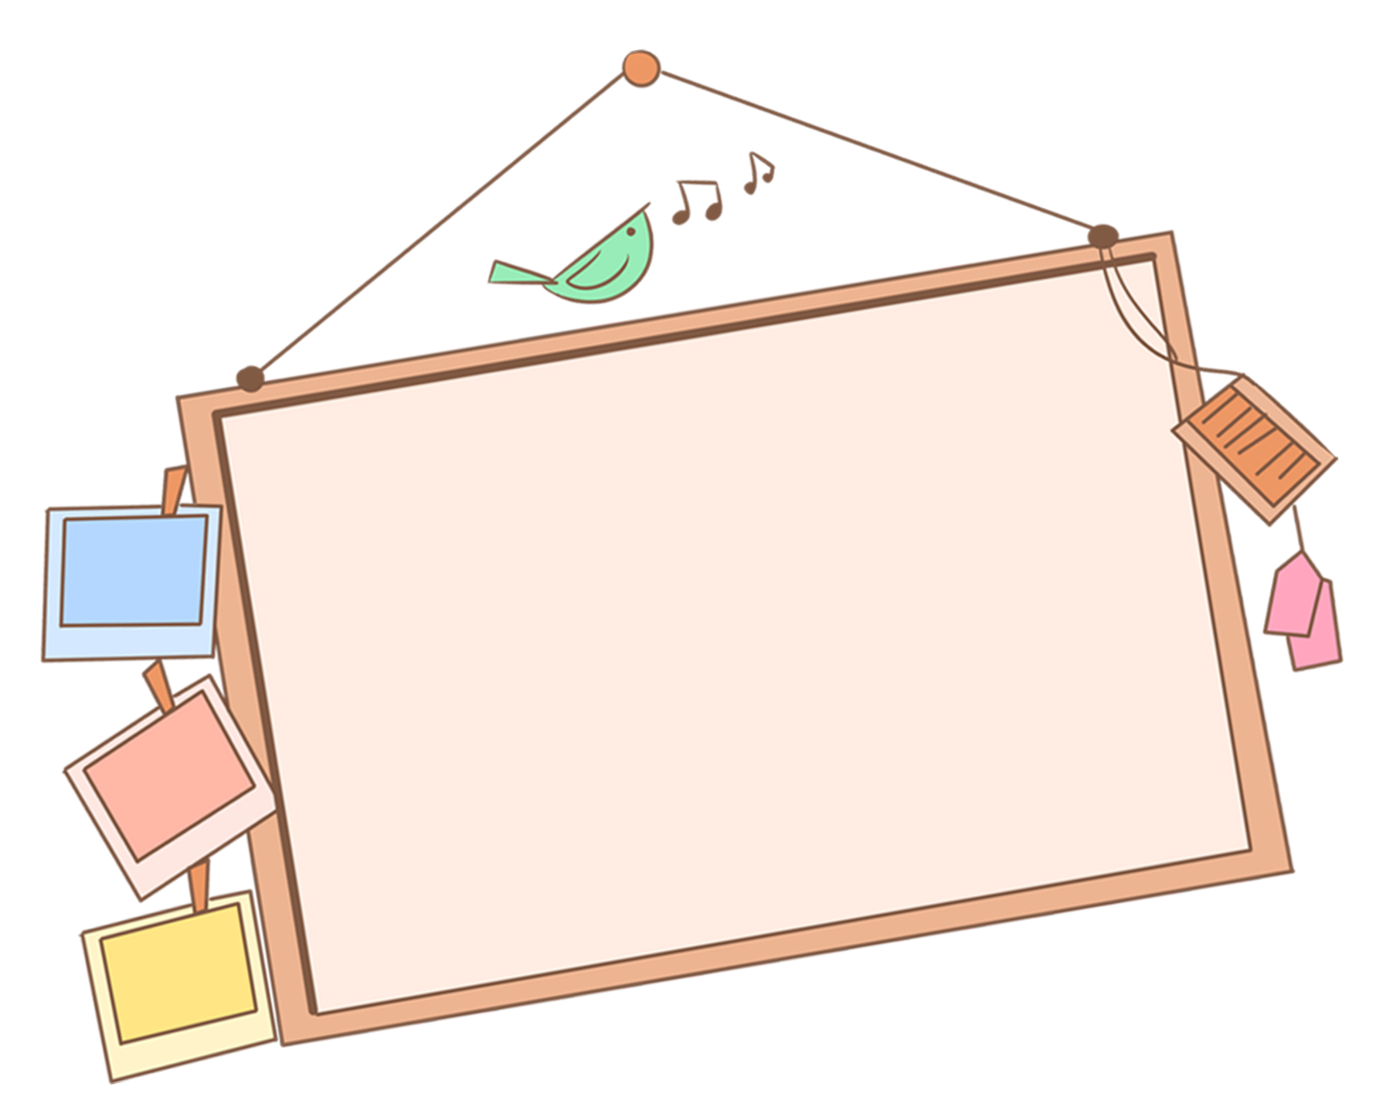

CẢM ƠN QUÝ THẦY/ CÔ ĐÃ THEO DÕI!

